Slide 1
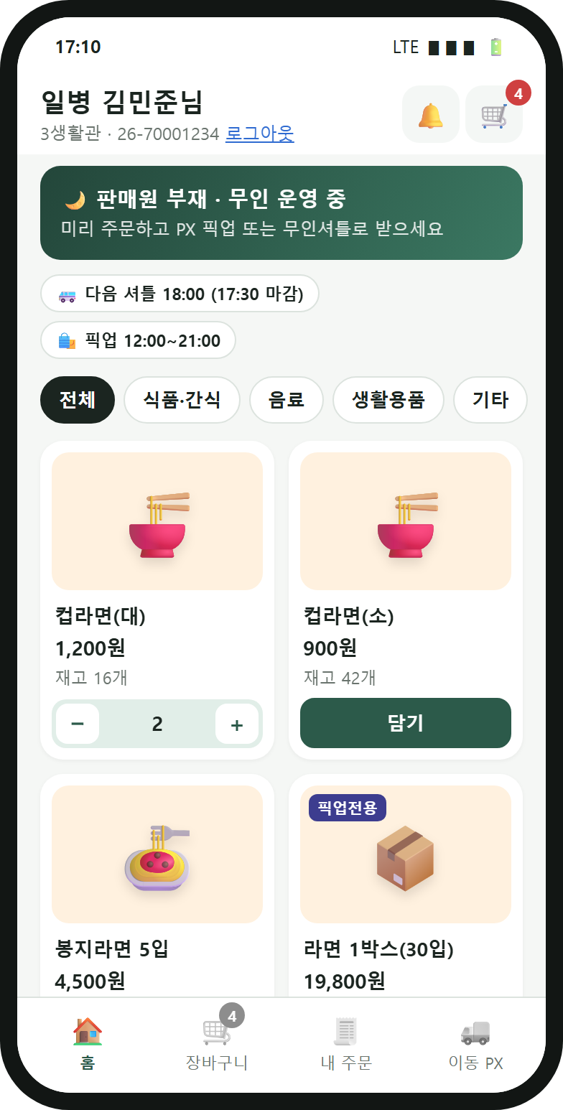
스마트 PX
병영복지 혁신 · 대대급 시범운영 제안
판매원이 없어도, 생활관을 나서지 않아도
필요한 물품을 받는 PX
과학기술처 병영복지 혁신 TF · 2026년 11월
Notes:
오늘은 PX 이용 불편을 사전주문, QR 수령, 자동 재고관리로 해결하는 스마트 PX를 제안드립니다. 앞부분에서 문제와 해법을 짧게 말씀드리고, 중간에 실제로 만든 프로토타입을 직접 시연하겠습니다.

Slide 2




판매원이 없으면 PX도 멈춥니다
문제
판매원이 없으면 문을 닫습니다
한참을 걸어가야 합니다
판매원 부재·휴가 때는 PX 이용 자체가 제한됩니다.
생활관에서 PX까지 이동해야 해서 짧은 일과 후 시간에 부담이 큽니다.
가 봐야 재고를 압니다
재고와 발주는 수기로 합니다
품절 여부를 미리 알 수 없어 헛걸음이 생깁니다.
직접 세고 발주하다 보니 품절·과잉재고·유통기한 경과가 반복됩니다.
Notes:
지금 PX는 판매원이 있어야만 돌아갑니다. 판매원이 부재하거나 휴가를 가면 이용이 제한되고, 장병들은 한참을 걸어가야 하며, 가서야 품절을 확인하는 경우도 많습니다. 관리 측면에서도 재고를 수기로 세고 발주하기 때문에 품절과 과잉재고, 유통기한 경과가 반복됩니다.

Slide 3
해법
주문은 휴대폰으로
수령은 QR로
재고는 자동으로
Amazon Go처럼 판매원 없이 운영되는 무인 PX를 병영 환경에 맞게 단순화했습니다.
Notes:
해법은 세 줄로 요약됩니다. 주문은 휴대폰으로, 수령은 QR로, 재고는 자동으로. 아마존 고 같은 무인매장 개념을 카메라와 센서 대신 사전주문과 QR로 단순화해 병영에 바로 적용할 수 있게 했습니다.

Slide 4

한 번의 주문이 재고 발주까지 이어집니다
서비스 흐름
01
02
03
04
05
복지몰 주문
결제·QR
픽업·셔틀
QR 수령
자동 재고
휴대폰으로 상품을 골라 담습니다
나라사랑카드·간편결제, 주문별 QR 발급
PX 픽업대 또는 생활관 무인배송창고
단말에 QR을 대면 보관함이 열립니다
재고 차감, 부족하면 자동 발주
PX 픽업
무인셔틀 배송
픽업전용 상품
운영 시간 안에서 30분 단위로 희망 시간을 고르고, 판매원 없이 픽업대 단말로 받습니다.
하루 3회(12:30 · 18:00 · 21:00) 운행, 회차 30분 전 마감. 생활관 창고 4곳으로 배송합니다.
생수 묶음·화장지처럼 부피가 큰 상품은 셔틀 대신 픽업 주문으로 자동 분리됩니다.
Notes:
장병이 복지몰에서 주문하고 결제하면 주문별 QR이 발급됩니다. 수령은 PX 픽업대에서 원하는 시간에 하거나, 하루 세 번 다니는 무인셔틀로 생활관 창고에서 받습니다. 부피가 큰 상품은 자동으로 픽업 주문으로 나뉩니다. 주문이 들어오는 순간 재고가 줄고, 안전재고 밑으로 떨어지면 발주까지 자동으로 이어집니다.

Slide 5
시연은 핵심 기능 세 가지로 구성했습니다
MVP 범위
1
장병용
2
장병용
3
관리자용
개인 로그인과
복지몰 사전주문
개인 결제 연계와
QR 수령
재고 대시보드와
자동 발주·재고처리
군번·PIN 개인 로그인
상품 50종, 픽업전용·할인·품절 표시
PX 픽업 또는 무인셔틀 선택
나라사랑카드·간편결제 연계
주문별 고유 QR 발급
QR 스캔으로 보관함 수령
일일 재고 알림
안전재고 미만 시 자동 발주
유통기한 임박 할인·폐기
Notes:
이번 프로토타입은 하루 안에 만들 수 있는 범위로 핵심 기능 세 가지만 담았습니다. 장병용 두 가지, 관리자용 한 가지입니다. 실제 인증과 결제 연동은 시연에서는 모의로 처리했고, 실제 도입 시 과제는 뒤에서 따로 정리했습니다.

Slide 6
지금부터 직접 눌러 보겠습니다
라이브 시연
장병 화면
관리자 화면
군번·PIN으로 로그인
컵라면·생수 묶음·콜라 담기
무인셔틀 선택, 생수는 픽업으로 분리
나라사랑카드 결제, QR 2개 발급
[다음 회차 ▶]로 창고 도착 알림 받기
일일 재고 알림 확인
방금 주문만큼 줄어든 재고
컵라면 자동 발주 생성 확인
QR 수령 단말 스캔, 수령완료 확인
Notes:
여기서 브라우저로 넘어갑니다. 시연 전에 우측 상단의 '시연 데이터 초기화'를 눌러 두세요. 장병 계정은 로그인 화면의 '시연용 계정 빠른 입력'에서 고르면 되고, 관리자 계정은 pxadmin, PIN 0000입니다. 인터넷이 불안하면 오프라인용 HTML 파일을 여시면 됩니다. 시연이 막히면 부록의 화면 캡처로 이어 가세요.

Slide 7
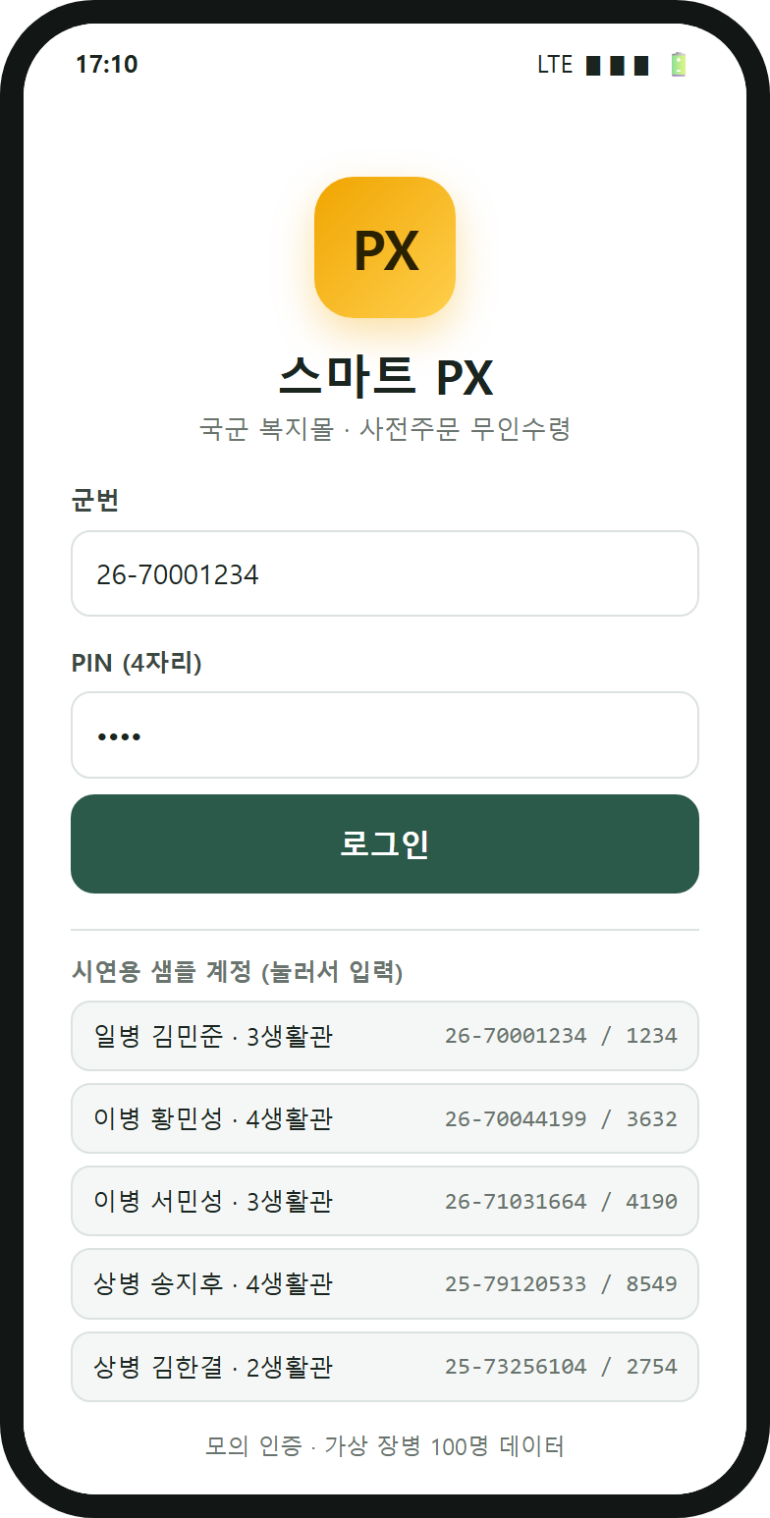
로그인하고 복지몰에서 담습니다
장병 화면 ① · 로그인과 주문
군번과 PIN으로 개인 로그인
시연은 가상 장병 100명 계정입니다. 실제 도입 때는 국방망·모바일 인증으로 바꿉니다.
상품 50종을 일러스트 카드로
가격과 남은 재고가 바로 보이고, 품절 상품은 담을 수 없습니다.
픽업전용·할인 배지
부피 큰 상품은 배송에서 빠지고, 유통기한 임박 상품은 30% 할인가로 보입니다.
Notes:
장병은 자기 휴대폰에서 군번과 PIN으로 로그인합니다. 복지몰에서는 상품마다 가격과 남은 재고가 보이고, 부피가 큰 상품에는 픽업전용, 유통기한이 임박한 상품에는 할인 배지가 붙습니다.

Slide 8
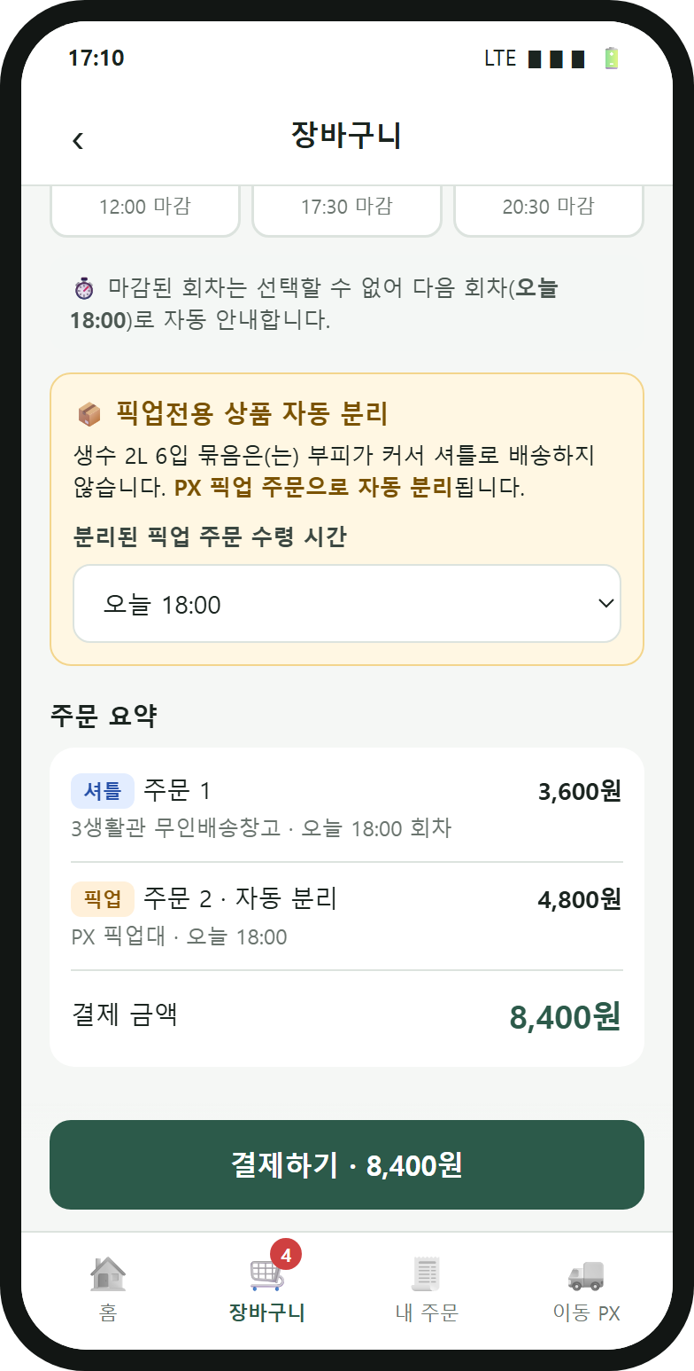
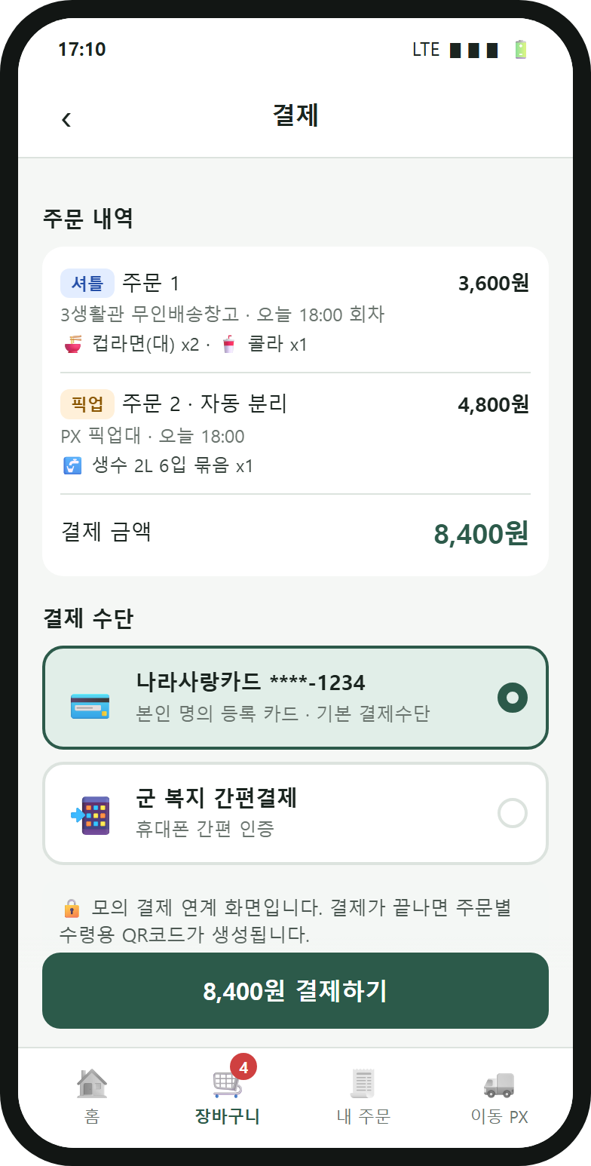
받을 방법을 고르고 결제합니다
장병 화면 ② · 수령 방식과 결제
PX 픽업 또는 무인셔틀
픽업은 희망 시간을, 셔틀은 생활관 창고와 회차를 고릅니다. 마감된 회차는 고를 수 없습니다.
픽업전용 상품은 자동 분리
셔틀을 골라도 생수 묶음 같은 상품은 별도 픽업 주문으로 나뉘고, 화면에 이유를 알려 줍니다.
나라사랑카드·간편결제
개인 결제 수단과 연계된 화면입니다. 시연에서는 승인 과정을 모의로 보여 줍니다.
Notes:
장바구니에서 수령 방식을 고릅니다. 셔틀은 하루 세 번, 회차 30분 전에 마감됩니다. 픽업전용 상품이 섞여 있으면 그 상품만 픽업 주문으로 자동 분리됩니다. 결제는 나라사랑카드나 간편결제로 하며, 시연에서는 실제 결제 없이 승인 흐름만 보여 드립니다.

Slide 9
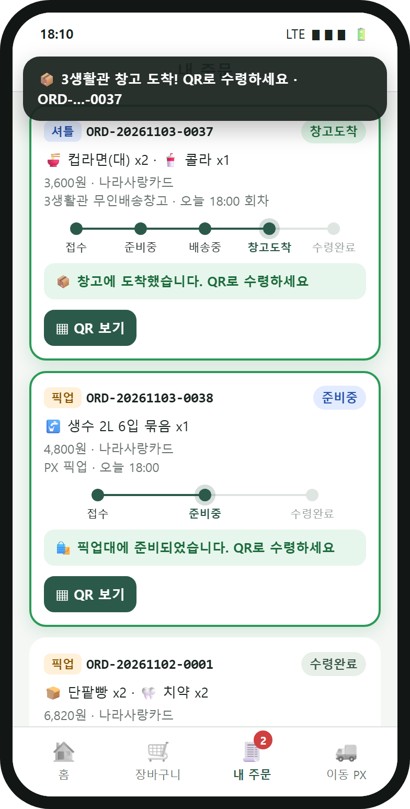
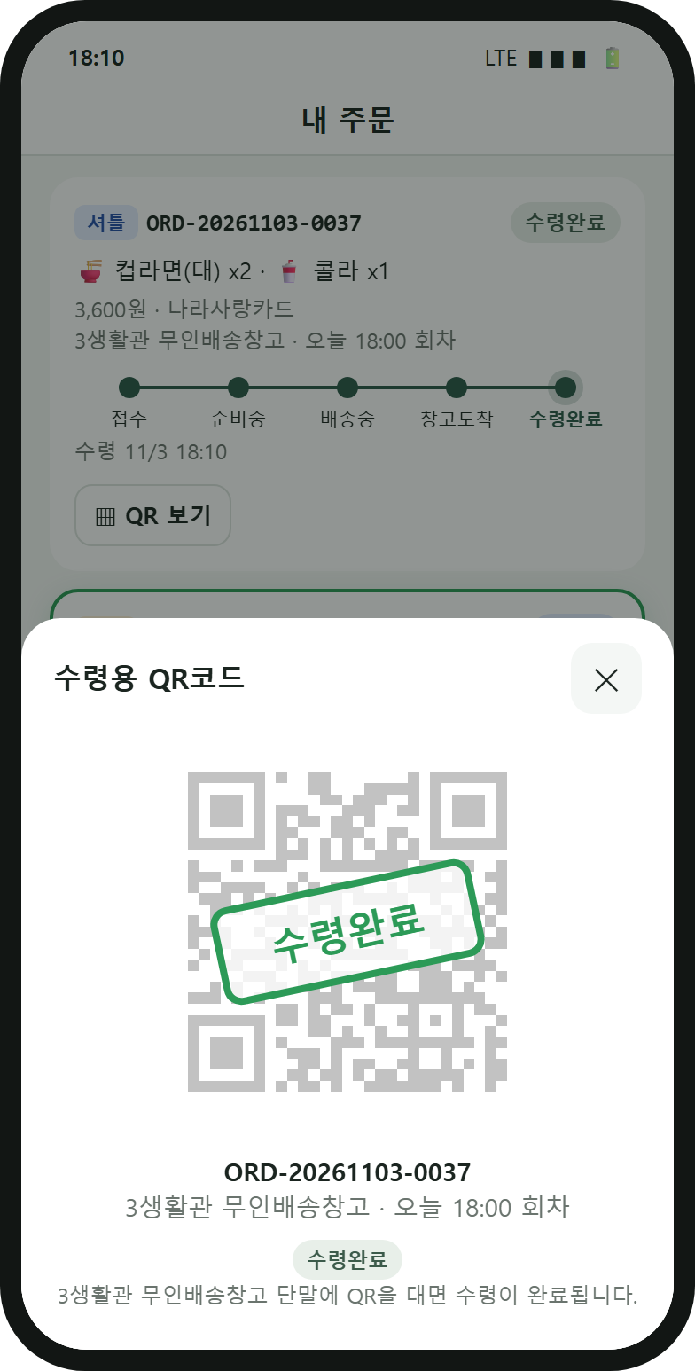
QR을 대면 보관함이 열립니다
장병 화면 ③ · QR 수령
주문마다 고유 QR
결제가 끝나면 내 주문 화면에 수령용 QR이 생기고, 진행 상태가 막대로 표시됩니다.
접수부터 창고 도착까지 알림
접수 → 준비중 → 배송중 → 창고도착 순으로 바뀌고, 단계마다 알림이 뜹니다.
스캔 한 번이면 수령 완료
창고·픽업대 단말이 QR을 읽으면 보관함이 열리고 주문이 수령완료로 바뀝니다.
Notes:
결제가 끝나면 주문마다 QR이 생깁니다. 셔틀이 창고에 도착하면 알림이 오고, 장병은 창고 단말에 QR을 대기만 하면 됩니다. 단말이 QR을 읽으면 보관함이 열리고 주문은 수령완료로 바뀝니다. 판매원이 한 명도 필요하지 않습니다.

Slide 10
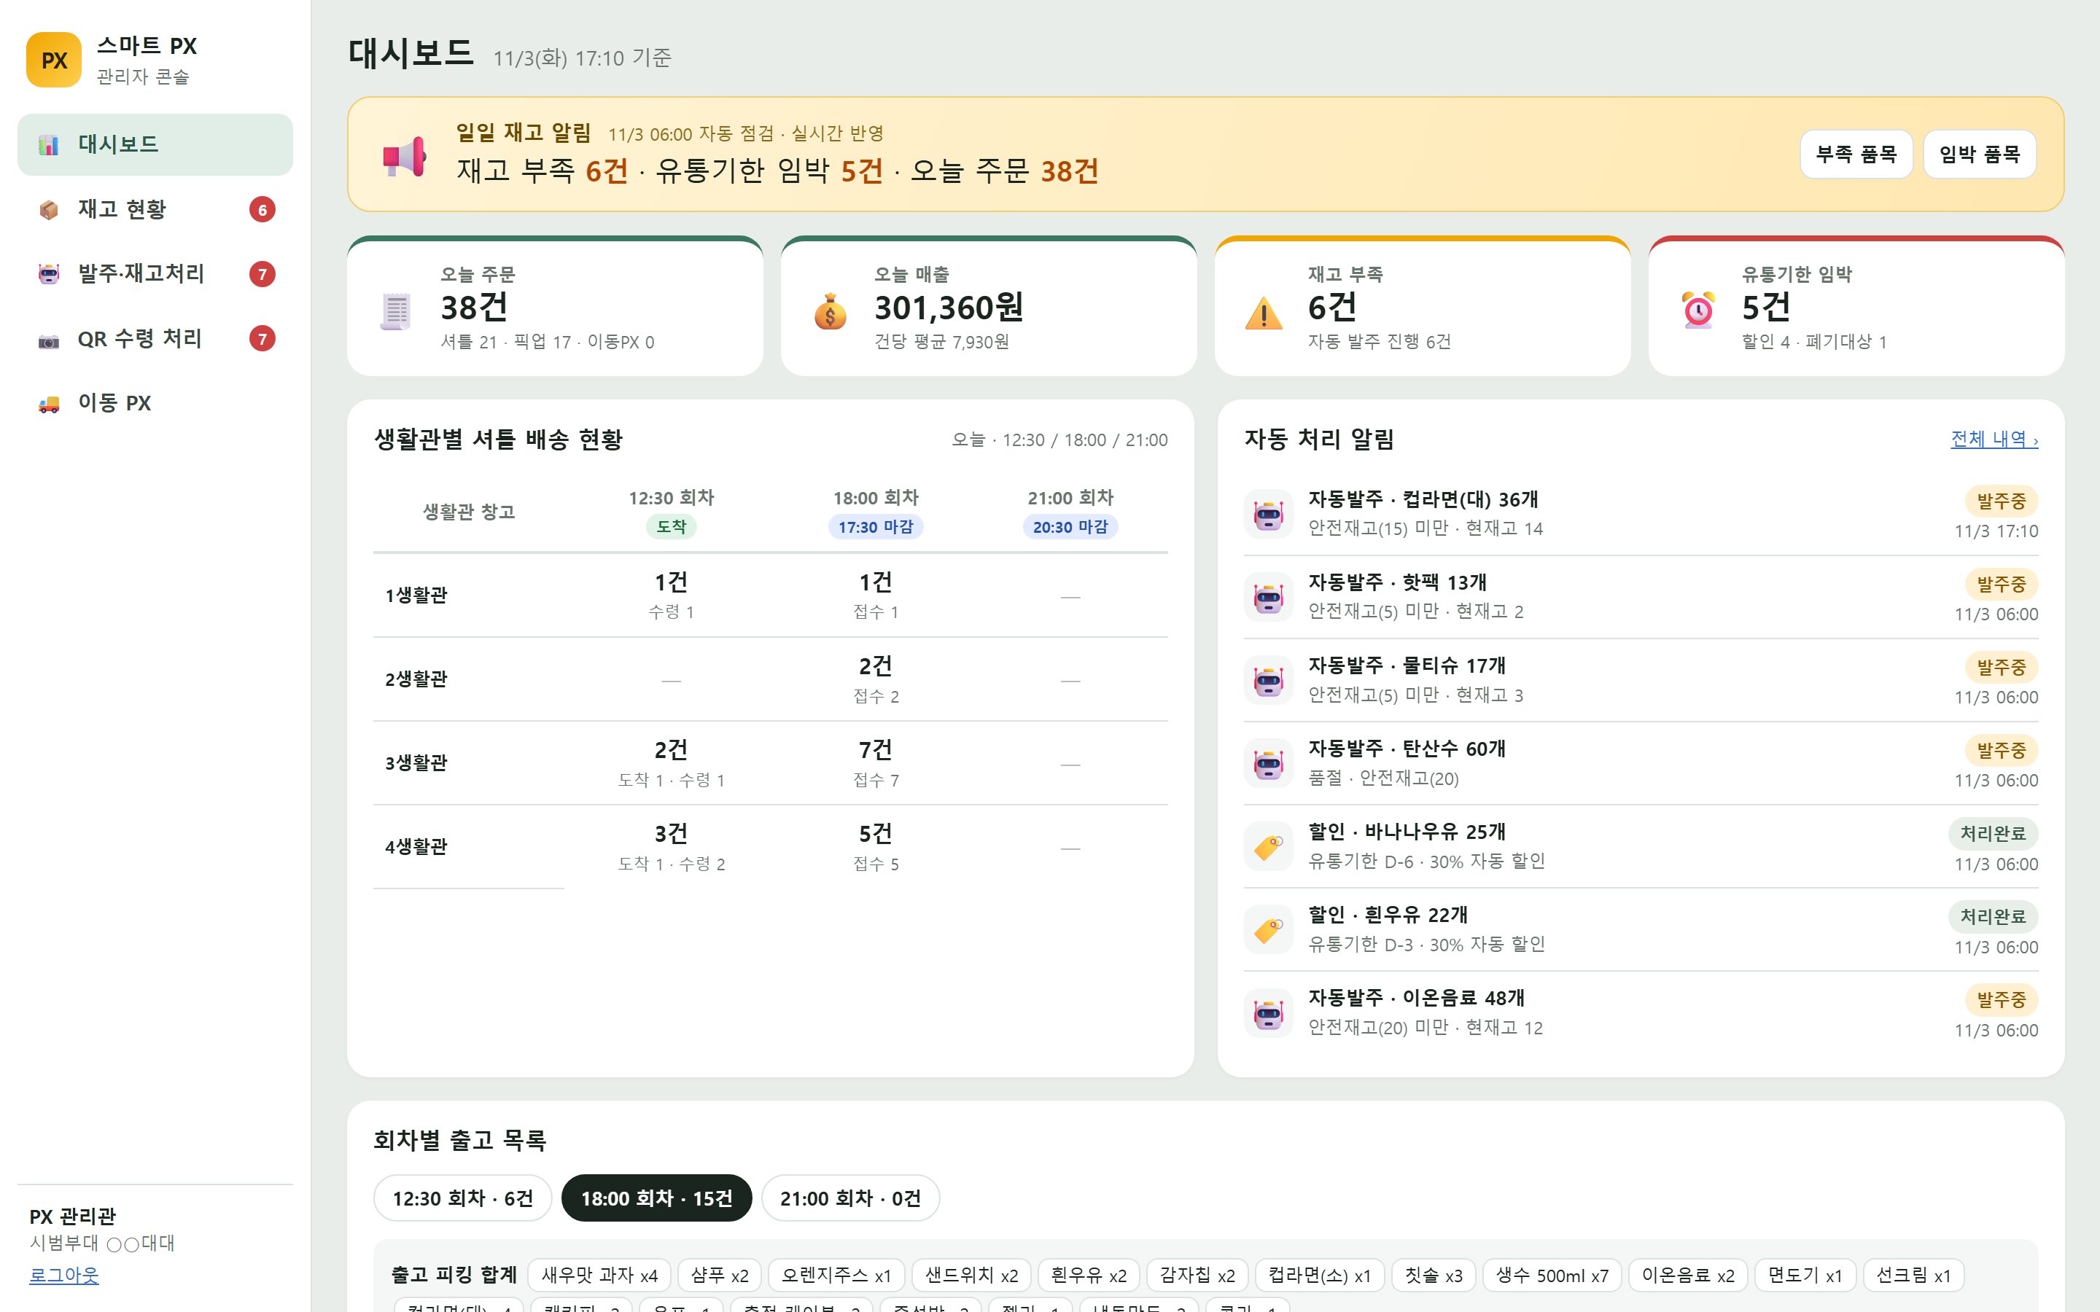
아침마다 재고 알림을 받습니다
관리자 화면 ① · 대시보드
일일 재고 알림
매일 06:00 자동 점검으로 부족·임박·오늘 주문 건수를 한 줄로 받습니다.
생활관별 배송 현황
창고 4곳의 회차별 배송과 수령 건수를 확인합니다.
실시간 갱신
장병이 주문하는 순간 재고와 매출이 바뀝니다.
Notes:
관리자는 아침에 접속하면 일일 재고 알림부터 봅니다. 아래에는 생활관 창고별 셔틀 배송 현황과 최근 주문, 자동 처리 기록이 있습니다. 시연에서 방금 들어간 주문이 바로 반영된 것을 확인할 수 있습니다.

Slide 11
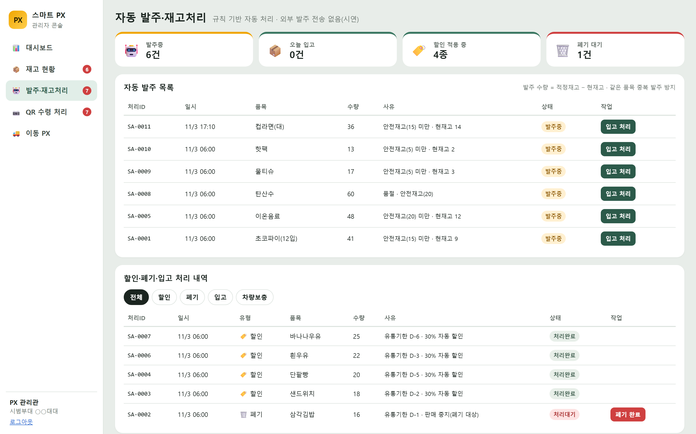
발주와 재고처리는 규칙대로 자동 실행됩니다
관리자 화면 ② · 자동 발주와 재고처리
조건 | 자동 처리
현재고가 안전재고 미만 | 적정재고까지 자동 발주
유통기한 D-7 ~ D-2 | 30% 자동 할인, 할인 배지 노출
유통기한 D-1 이하 | 폐기 표시, 판매 중지
발주분 입고 | 재고 반영, 할인·폐기 해제
분류별 기준 (안전재고 / 적정재고)
식품·간식
음료
생활용품
기타
15 / 50
20 / 60
5 / 20
5 / 15
Notes:
자동화 규칙은 네 가지입니다. 재고가 안전재고 밑으로 떨어지면 적정재고까지 발주합니다. 유통기한이 7일에서 2일 남은 상품은 30% 할인하고, 하루 이하 남으면 폐기 표시 후 판매를 멈춥니다. 발주한 물건이 들어오면 입고 처리 한 번으로 재고가 반영됩니다. 기준값은 분류별로 정했고 부대 상황에 맞게 바꿀 수 있습니다.

Slide 12



장병, 관리자, 정책 모두 달라집니다
기대 효과
장병
PX 관리자
지휘부·정책
판매원 부재와 관계없이 이용
생활관에서 수령, 이동 시간 감소
재고를 미리 확인해 헛걸음 없음
재고 파악과 발주가 자동화
유통기한 관리 누락 방지
대면 판매 업무 부담 감소
무인·비대면 병영복지 모델 실증
주문·재고 데이터로 수요 파악
전군 확대 판단 근거 확보
Notes:
장병은 시간과 장소 제약 없이 PX를 이용할 수 있고, 관리자는 재고와 발주 업무가 자동화됩니다. 지휘부 입장에서는 무인 병영복지 모델을 실증하고, 실제 주문과 재고 데이터로 전군 확대를 판단할 근거를 얻게 됩니다. 정량 효과는 시범운영에서 측정할 계획입니다.

Slide 13
300명 대대에서 시작해 전군으로 넓힙니다
확대 로드맵
STEP 1
STEP 2
STEP 3
시범운영
1차 확대
전군 확대
대대급 1개 · 약 300명
연대·사단급
전군
실제 인증·결제 연동
픽업대 QR 단말, 생활관 보관함 설치
이용 데이터 수집과 효과 측정
수요 예측 기반 자동발주 고도화
인기상품·수요 분석 리포트
국군복지단 조달 체계 통합
무인셔틀 운영 표준화
부대별 맞춤 상품 구성
추가 아이디어: 무인매장 입장 QR(Amazon Go형 Just Walk Out), 장병 상품 건의·투표 기능
Notes:
1단계는 대대급 한 곳, 약 300명으로 시작합니다. 이때 실제 인증과 결제를 연동하고 단말과 보관함을 설치해 효과를 측정합니다. 결과가 좋으면 연대·사단급으로 넓히면서 수요 예측을 붙이고, 최종적으로 국군복지단 조달 체계와 통합해 전군으로 확대합니다.

Slide 14
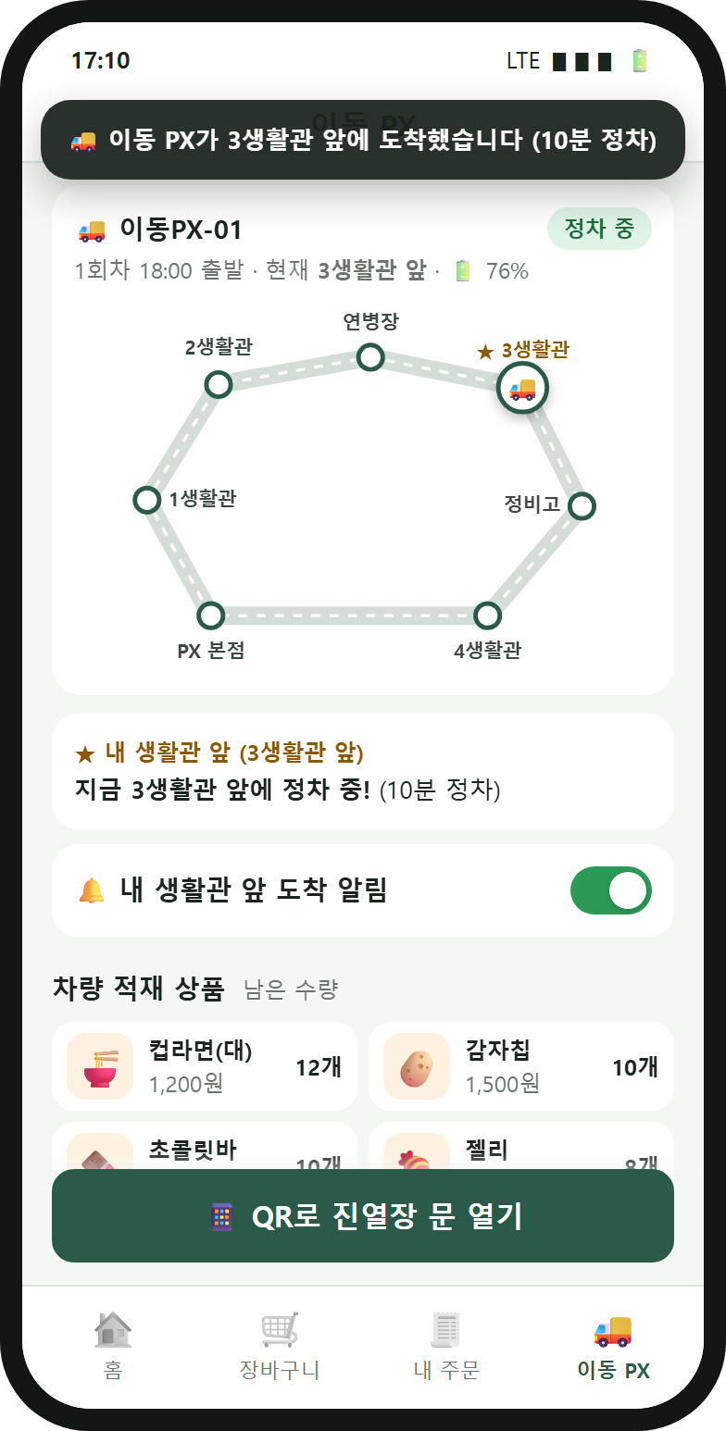



PX가 정해진 노선을 돌며 생활관 앞으로 갑니다
확장 구상 · 자율주행 이동 PX
정해진 노선을 저속 자율주행
생활관·연병장·정비고 등 7곳을 돌며 지점마다 10분씩 정차합니다.
QR로 문 열고, 닫으면 자동 결제
꺼낸 상품은 센서가 인식하고, 결제는 기존 스마트 PX와 같습니다.
관리자 원격 관제와 즉시 정지
보안구역은 노선에서 빼고, 우천·결빙 때는 원격으로 멈춥니다.
회차
정차
속도
적재
18:00·20:00
7곳 · 10분
최고 10km/h
소형 11종
Notes:
확장 구상으로 자율주행 이동 PX를 준비했습니다. 사전주문이 미리 골라서 받는 방식이라면, 이동 PX는 현장에서 보고 고르는 방식입니다. 소형 자율주행 차량이 정해진 노선을 시속 10킬로미터 이하로 돌며 정차 지점마다 10분씩 머뭅니다. 장병은 QR로 진열장 문을 열고 상품을 꺼내면 되고, 문을 닫으면 자동 결제됩니다. 보안구역은 노선에서 빼고, 관리자가 원격으로 언제든 멈출 수 있습니다. 도입은 운전병이 모는 이동 매장으로 먼저 노선과 수요를 검증한 뒤 자율주행 차량으로 교체하는 순서를 제안합니다.

Slide 15
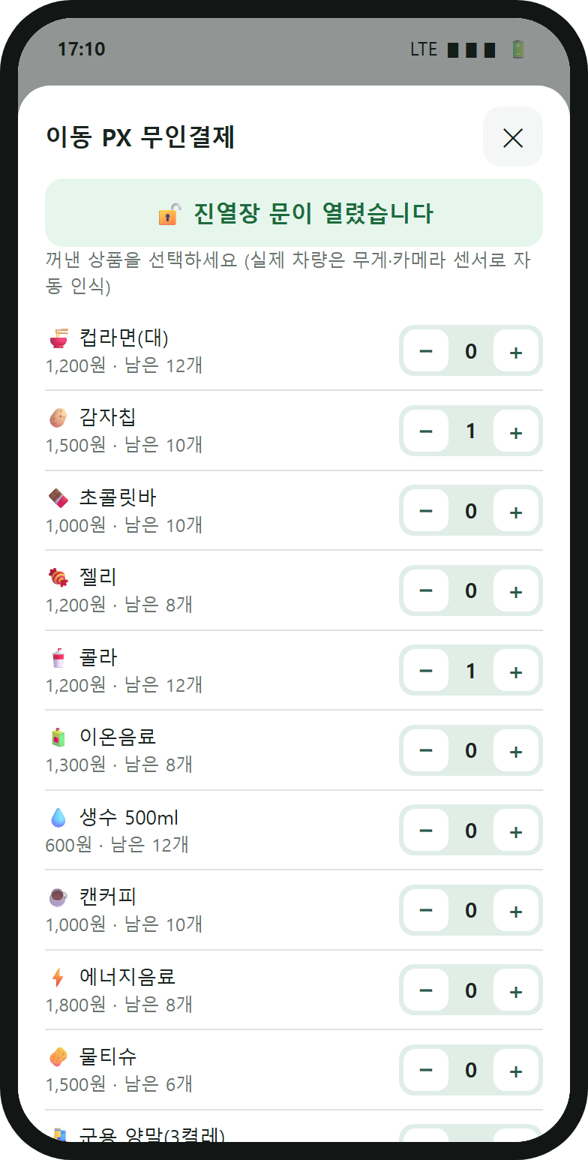
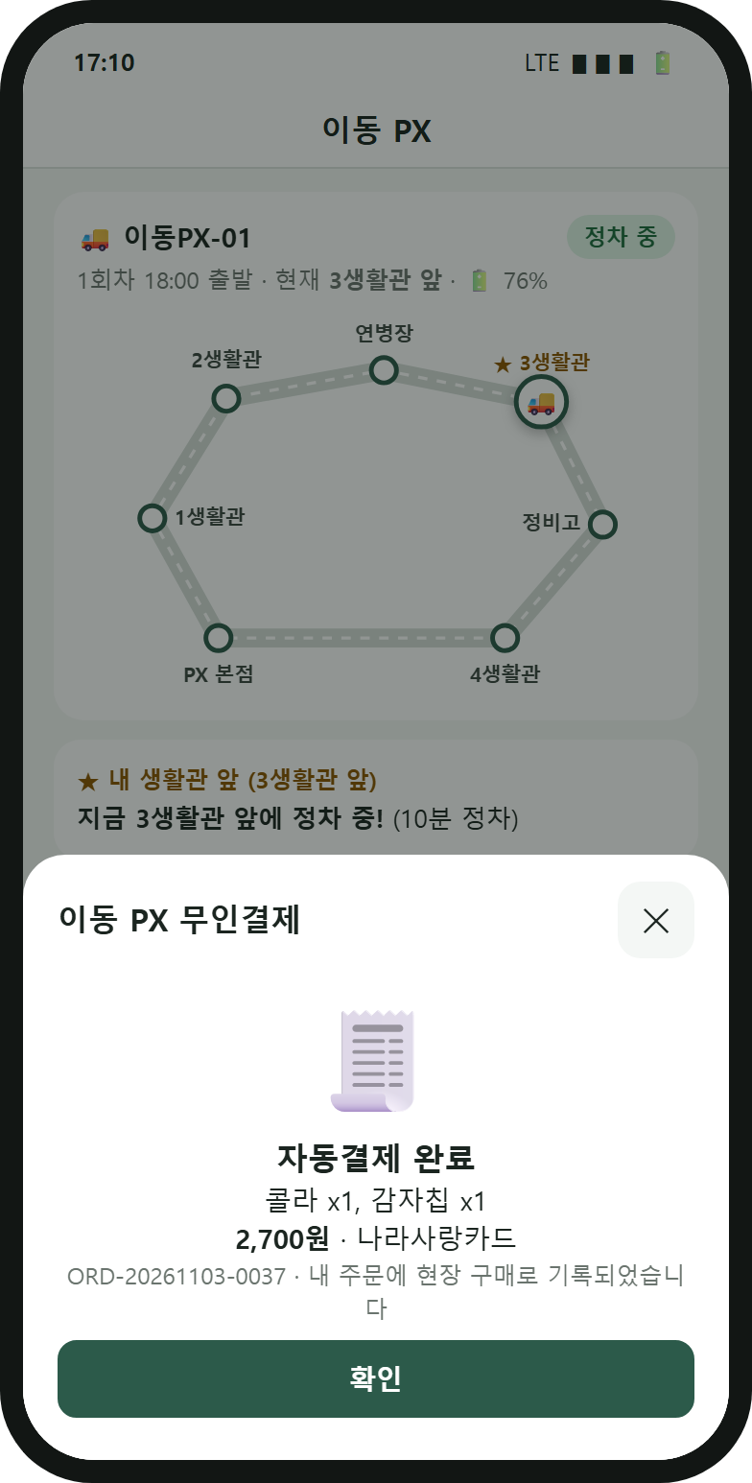
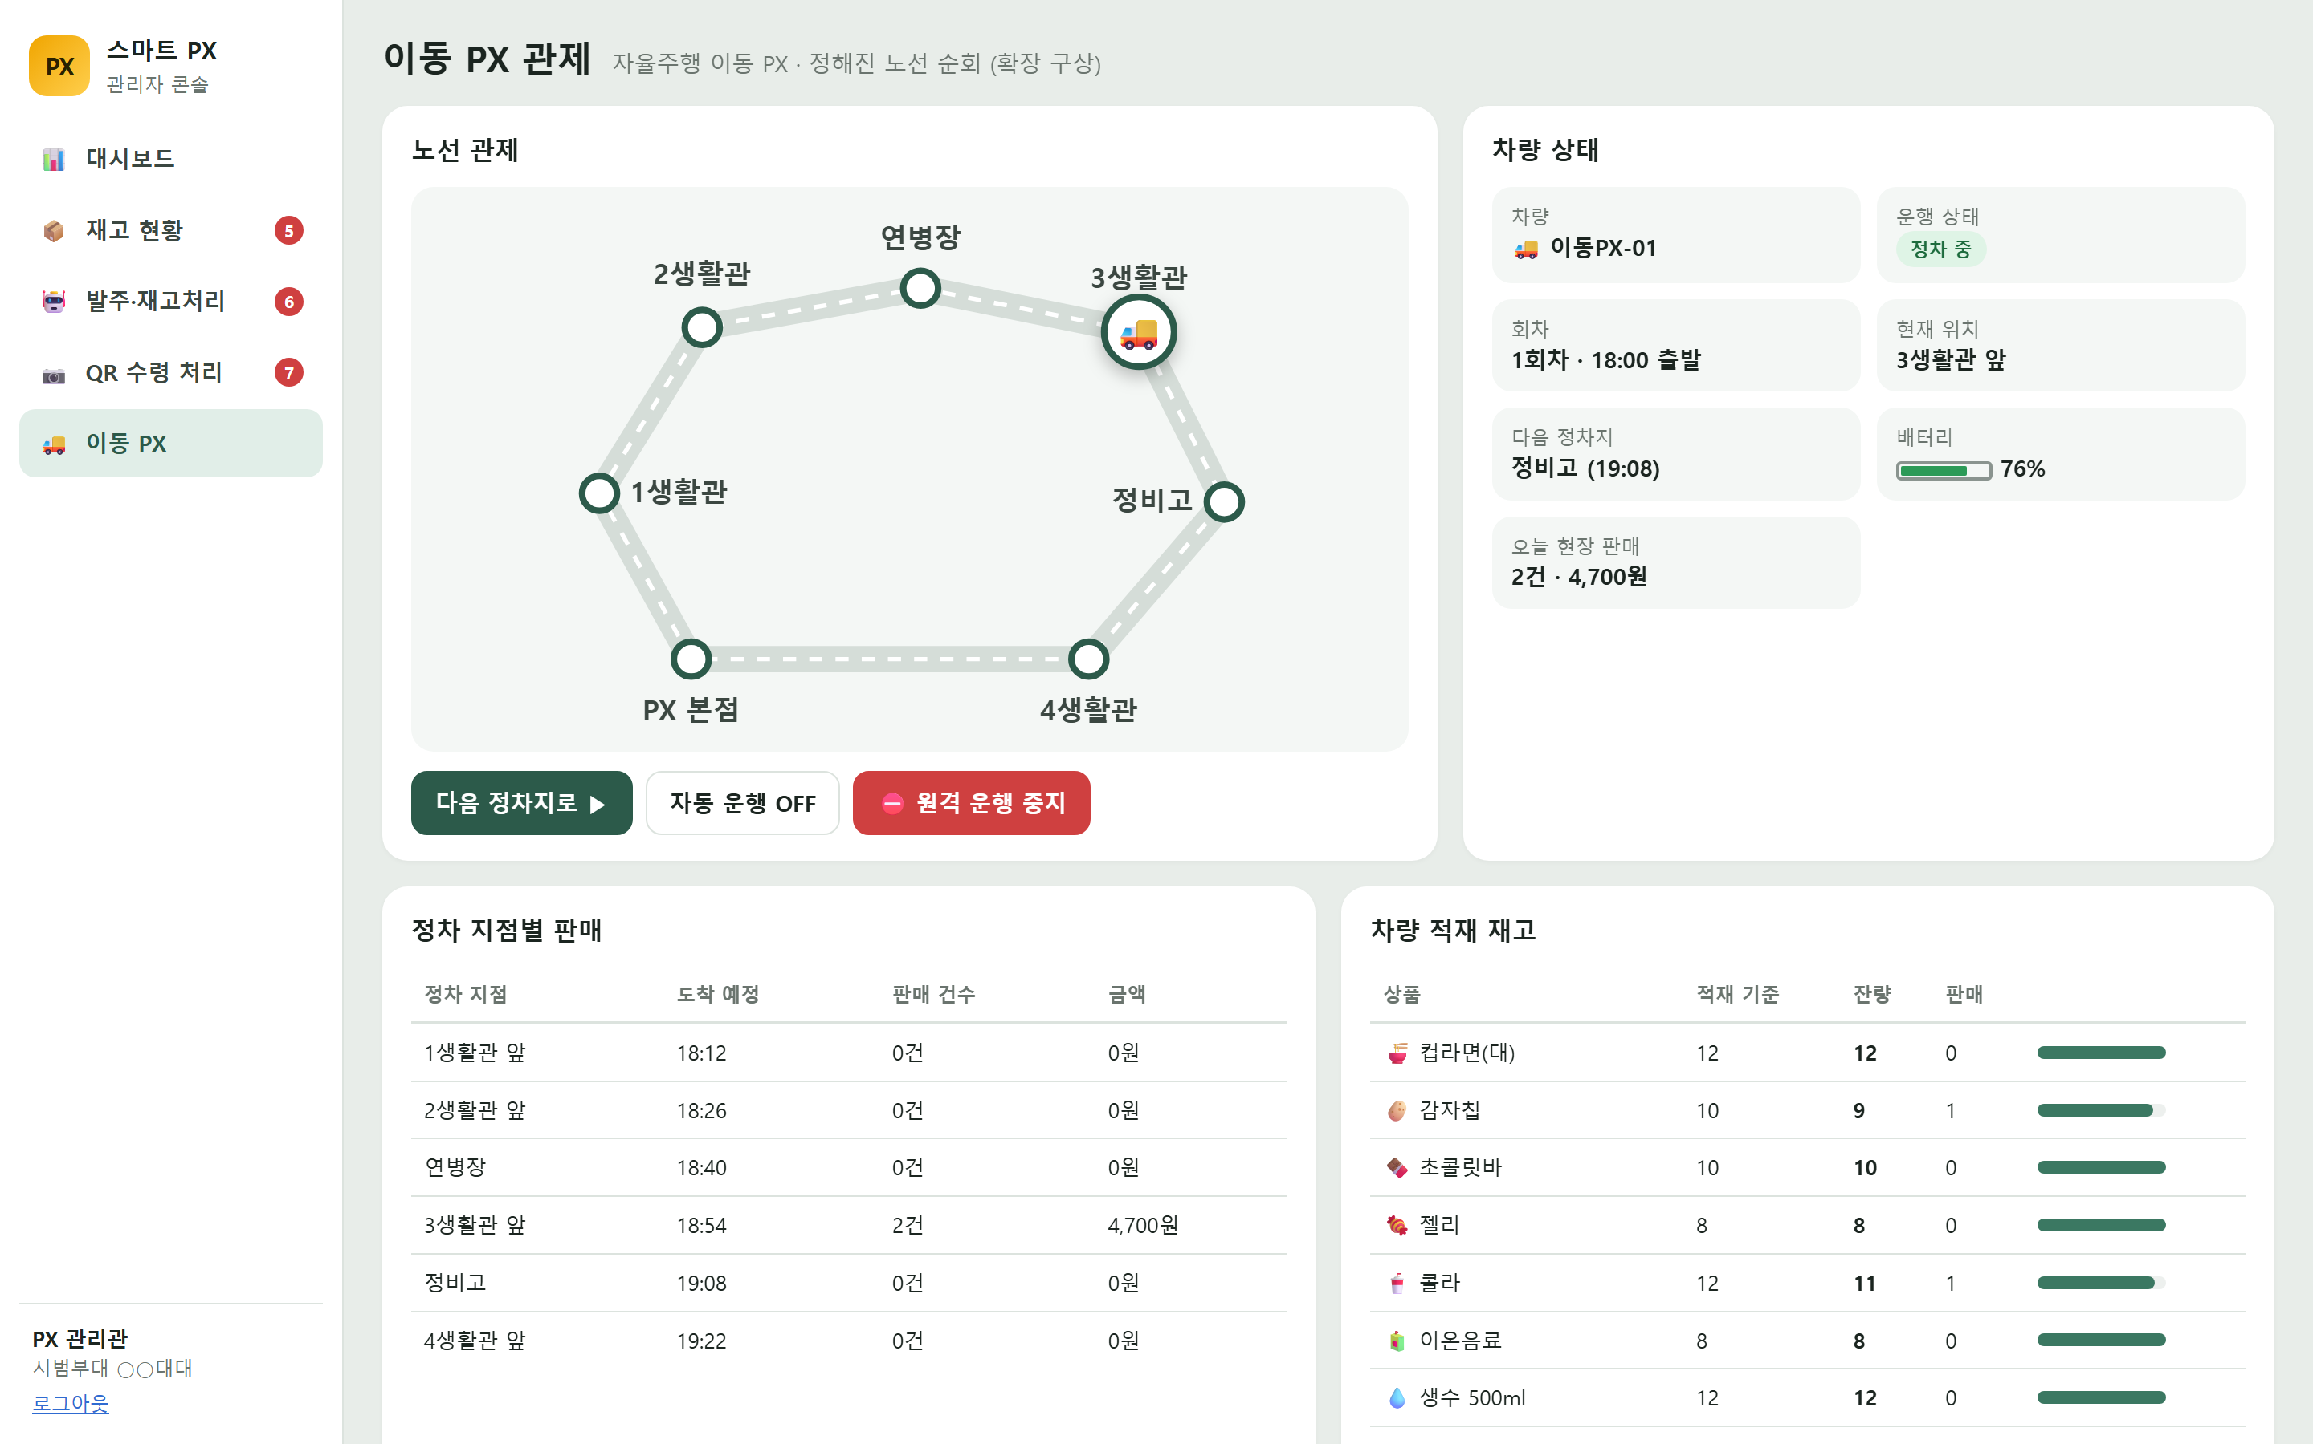
문 열기부터 노선 관제까지 프로토타입에 담았습니다
확장 구상 · 이동 PX 화면
문 열림 · 상품 꺼내기
문 닫으면 자동 결제
관리자 노선 관제 · 적재 재고 · 원격 정지
Notes:
프로토타입에 이동 PX 탭과 관리자 메뉴를 추가했습니다. 장병은 노선도에서 차량 위치를 보고 도착 알림을 받으며, 차량 앞에서 QR로 문을 열고 상품을 꺼낸 뒤 문을 닫으면 자동 결제됩니다. 관리자는 노선 관제, 정차 지점별 판매, 적재 잔량, 복귀 시 보충 목록을 보고, 기상이 나쁘면 원격으로 운행을 멈춥니다.

Slide 16
실제 도입 전에 풀어야 할 과제
도입 과제
항목 | 이번 시연 | 실제 도입 시 필요
로그인 | 가상 군번 + PIN 모의 인증 | 국방망 또는 모바일 인증 연동, 보안성 심의
결제 | 나라사랑카드·간편결제 모의 연계 | 카드사·결제대행사 연동, 금융 보안 검토
QR 수령 | 화면 클릭으로 스캔 대체 | 픽업대 단말기, 생활관 무인보관함 설치
알림 | 관리자 화면 안의 배너 | 앱 푸시·문자·군 메신저 연동
무인셔틀 | 상태 변화만 시뮬레이션 | 셔틀 차량, 운행 체계, 창고 구축
이동 PX | 노선 순회·자동 결제 시뮬레이션 | 저속 자율주행 차량, 보안구역 차단, 원격 관제 인원
자동 발주 | 발주 내역만 생성 | 국군복지단 조달 체계 연동
개인정보 | 가상 데이터만 사용 | 개인정보 영향평가, 서버·DB 보호 조치
Notes:
오늘 보신 프로토타입은 시연용이라 인증, 결제, 단말, 셔틀은 모의로 처리했습니다. 실제 도입을 위해서는 이 표의 오른쪽 항목들이 필요합니다. 특히 인증과 결제 연동, 보안성 심의는 시간이 걸리는 만큼 시범부대 선정과 동시에 착수해야 합니다.

Slide 17
시범운영을 위해 결정해 주십시오
요청 사항
1
시범부대 지정
[○○대대] · 약 300명 · 시작 시기 [2027년 ○월]
2
시범 인프라 예산
픽업대 QR 단말, 생활관 무인보관함 4곳, 셔틀 운영 · [예산 규모]
3
관계기관 협의 착수
국군복지단(조달), 인증·결제 연동 기관, 보안성 심의
Notes:
마지막으로 세 가지 결정을 요청드립니다. 시범부대 지정, 단말과 보관함 등 시범 인프라 예산, 그리고 국군복지단과 인증·결제 관련 기관과의 협의 착수입니다. 대괄호로 표시한 부대명, 시기, 예산 규모는 발표 전에 채워 주세요.

Slide 18
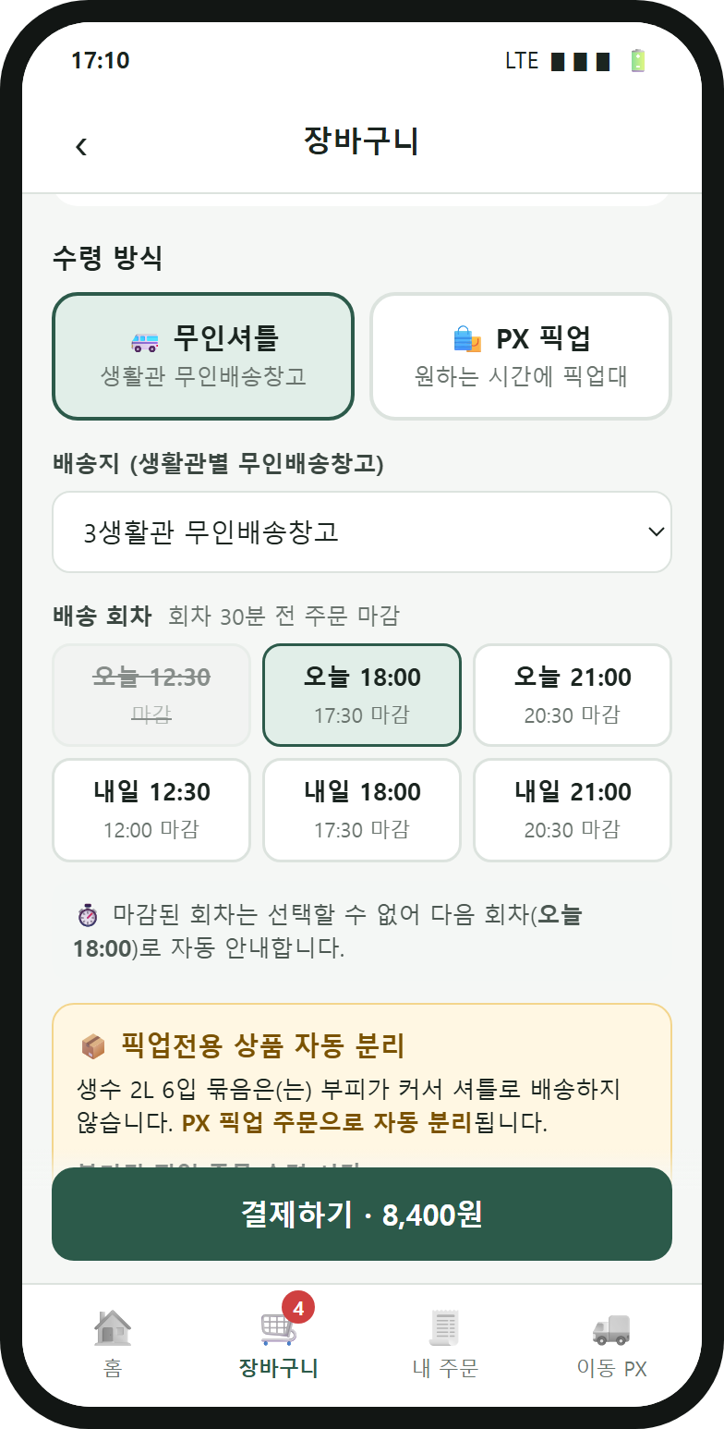
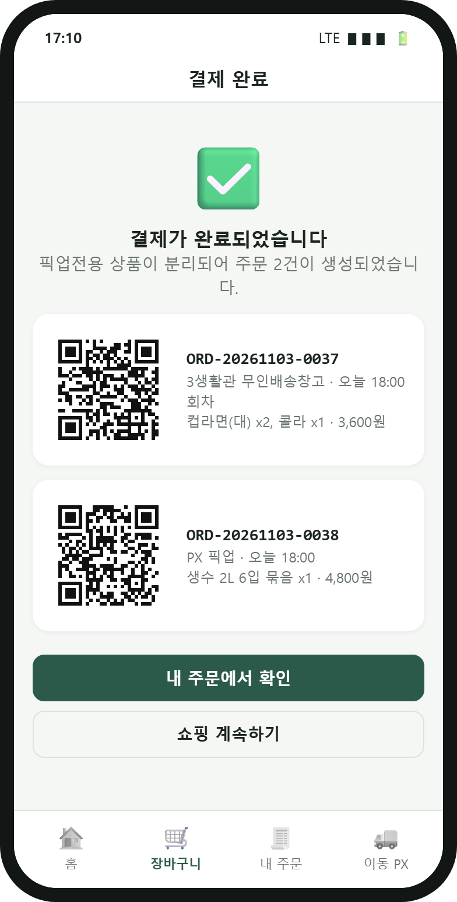
장병 화면 전체 흐름
부록 A · 시연 백업
1 로그인
2 복지몰
3 수령 방식
4 결제
5 수령 QR
6 수령 완료
Notes:
라이브 시연이 막혔을 때 이 슬라이드로 장병 화면 흐름을 처음부터 끝까지 설명합니다.

Slide 19
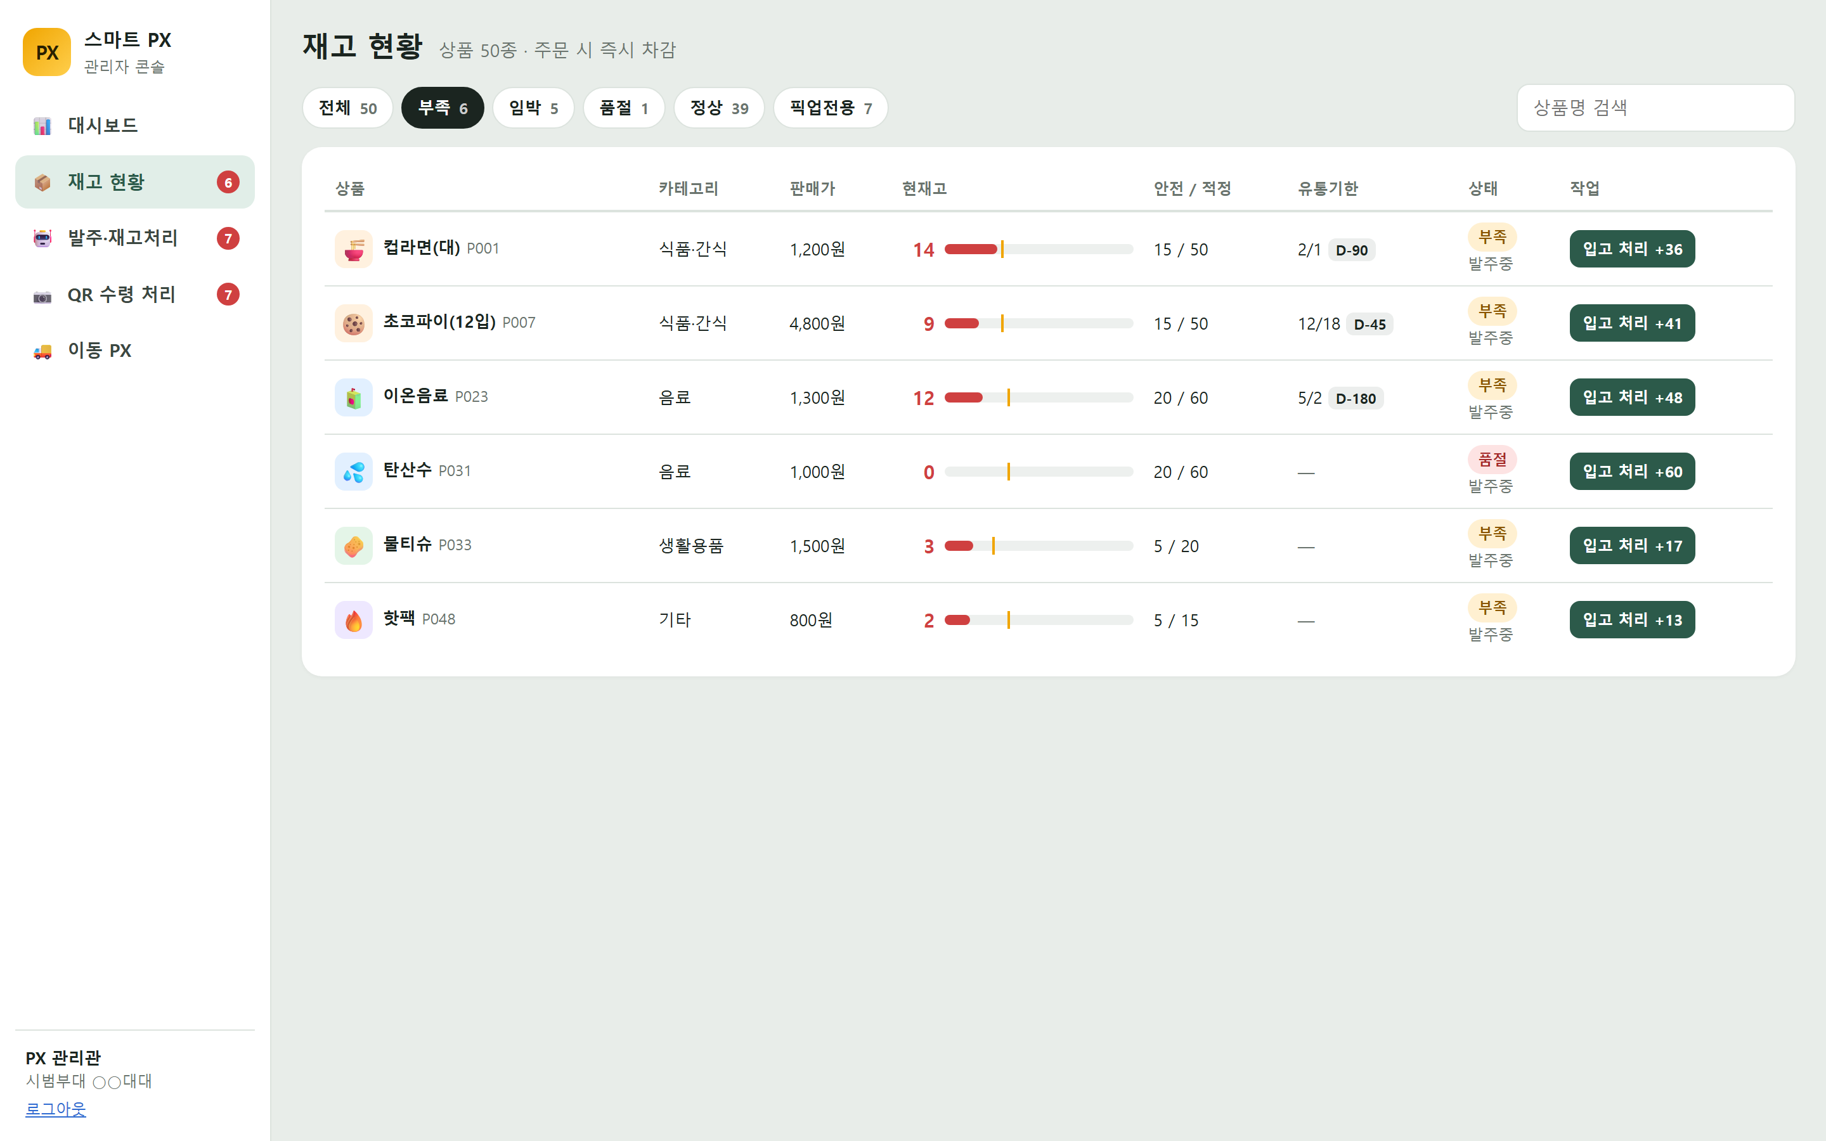
관리자 재고 현황 (부족·품절 필터)
부록 B · 시연 백업
Notes:
재고 현황 화면입니다. 막대의 세로선이 안전재고이고, 그 밑으로 내려간 상품은 이미 자동 발주가 걸려 있습니다.

Slide 20
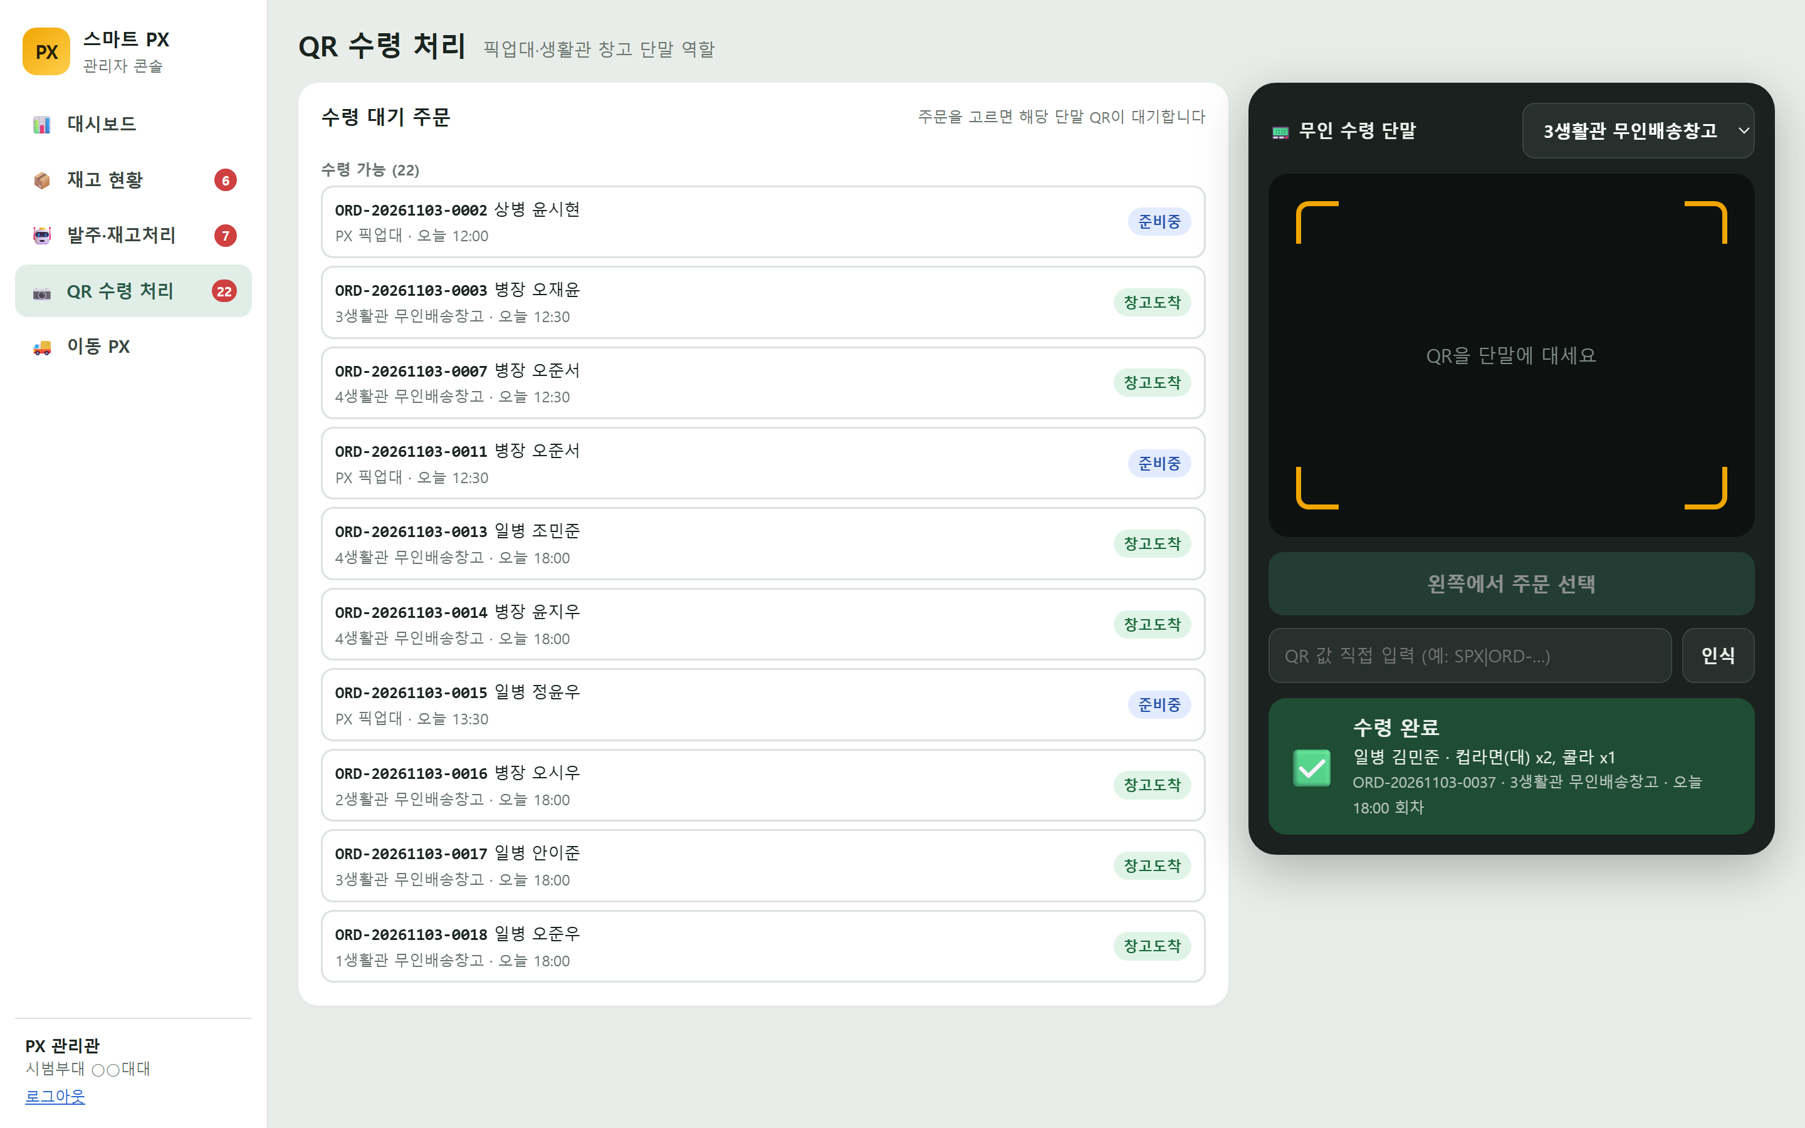
관리자 QR 수령 처리
부록 C · 시연 백업
Notes:
창고와 픽업대 단말 역할을 하는 화면입니다. 주문번호를 입력하거나 QR을 스캔하면 수령이 확정되고, 준비 중인 주문은 다음 단계로 넘길 수 있습니다.

